Slide 1
راهنماي
انتخاب واحد(ثبت نام اصلي)با تاخير

Slide 2
فهرست
فهرست
ورود به سامانه گلستان
دلايل عدم امکان ورود به سامانه گلستان
نحوه انتخاب واحد(ثبت نام اصلي) با تاخير
مديريت امور آموزشي دانشگاه اصفهان
اداره خدمات رایانه ای

Slide 3
ورود به سامانه گلستان
1- جهت ورود به سامانه گلستان پس از باز کردن مرورگر اینترنت، از طريق آدرس golestan.ui.ac.ir وارد سامانه گلستان شوید. سپس کد امنيتي نمايش داده شده را به درستي وارد و کليد ارسال را کليک نماييد.
2- شناسه کاربري و گذرواژه خود را وارد کنيد و کليد ورود را کليک نماييد.
دلايل عدم امکان ورود به سامانه گلستان
ابتدا از اتصال اينترنت رايانه يا تلفن همراه خود اطمينان حاصل کنيد.
راه حل | مشکل
درگاه ورود سامانه گلستان نسبت به کوچک يا بزرگ بودن حروف حساس است، پس حالت Caps lock صفحه کليد خود را بررسي کنيد. | شناسه کاربري يا گذرواژه نادرست است.
به کارشناس گروه ذيربط مراجعه کنيد. | شناسه کاربري يا گذرواژه خود را فراموش کرده ايد.
سمت راست صفحه روي «تنظيمات» کليک کنيد و سپس گزينه «غيرفعال کردن صفحات ديگر» را علامت بزنيد. | در کامپيوتر ديگري حساب کاربري شما باز مي باشد.
مديريت امور آموزشي دانشگاه اصفهان
اداره خدمات رایانه‌ای

Slide 4
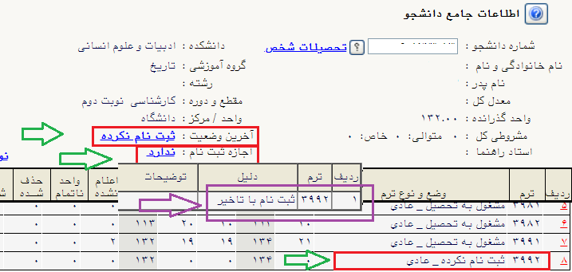
نحوه انتخاب واحد(ثبت نام اصلي) با تاخير
1- دانشجویانی که در بازه زمانی انتخاب واحد موفق به اخذ هیچ یک از واحدهای درسی خود نشده‌اند، می‌توانند در تاریخ معين شده برای انتخاب واحد با تاخیر در ترم مورد نظر، ثبت نام با تاخیر انجام دهند.
جهت مشاهده وضعيت ثبت نام ترم جاري، از طريق منوي کاربر وارد صفحه اطلاعات جامع دانشجو شويد. در صورتي که آخرين وضعيت در حالت ثبت نام نکرده و اجازه ثبت نام در حالت ندارد و دلیل منع ثبت نام صرفاً ثبت نام با تاخیر در ترم 3992 باشد، مي توانيد ثبت نام با تأخير انجام دهيد.
2- برای انجام ثبت نام اصلی، ابتدا لازم است منع ثبت نام با تأخیر برداشته شود. برای این منظور، سربرگ پیشخوان خدمت را انتخاب و از ليست منوها گزينه درخواست بررسی مشکلات آموزشی را کليک نماييد. سپس لینک درخواست جدید را کلیک کنيد تا صفحه درخواست باز شود.
3
1
2
مديريت امور آموزشي دانشگاه اصفهان
اداره خدمات رایانه‌ای

Slide 5
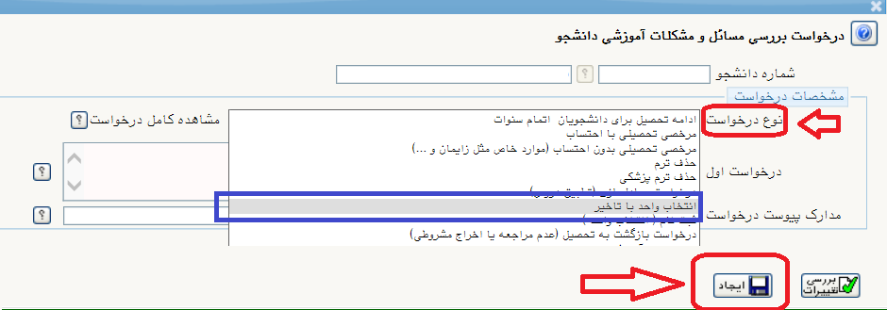
3- نوع درخواست را کليک و از ليست درخواست‌ها، انتخاب واحد با تاخیر را انتخاب کنيد.
4- در فيلد ترم، نیمسال را 3992 (نیمسال دوم سال تحصیلی 1400- 1399)انتخاب کرده و متن درخواست خود را تايپ کنيد و در آخر کليد ايجاد را کليک نماييد. (برای بازگشت به صفحه پیشخوان خدمت، از دکمه بازگشت استفاده کنید.)
5- پس از بازگشت به صفحه پیشخوان خدمت، آيکن پرداخت را انتخاب کنيد تا صفحه پرداخت نمايش داده شود.
انتخاب واحد با تأخير
1
3992
3
2
آيکن پرداخت
مديريت امور آموزشي دانشگاه اصفهان
اداره خدمات رایانه‌ای

Slide 6
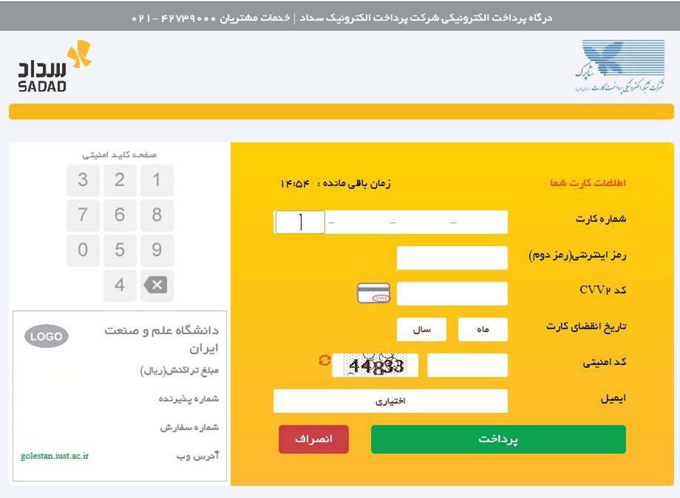
5- در صفحه پرداخت، آيکن درگاه بانک را کليک نماييد تا به درگاه پرداخت منتقل شويد.
6- اطلاعات مورد نياز را در فيلدها وارد نموده و گزينه پرداخت را کليک نماييد و سپس تکميل خريد را کليک کنيد تا پرداخت شما انجام شود. جهت بازگشت به سامانه کليد بازگشت را کليک نماييد.
605.000
605.000
مديريت امور آموزشي دانشگاه اصفهان
اداره خدمات رایانه‌ای

Slide 7
7- پس از بازگشت به صفحه اصلی بر روي کليک نماييد تا منع ثبت نام حذف گردد و گردش کار درخواست، پايان يابد. پس از ارسال درخواست، عنوان آن از صفحه پیشخوان حذف شده و اجازه ثبت نام ایجاد می‌گردد. (براي مشاهده روند بررسي درخواست خود مي‌توانيد بر روي آيکن مشخص شده در تصوير ذيل کليک نماييد.)
7- در آخر براي انجام انتخاب واحد از طريق سربرگ ثبت نام، ثبت نام اصلي را انتخاب نماييد و انتخاب واحد خود را انجام دهيد.(براي آشنايي با نحوه انتخاب واحد مي‌توانيد به راهنماي ثبت نام اصلي مراجعه نماييد)
تاييد و ارسال
مشاهده روند بررسي درخواست
2
1
مديريت امور آموزشي دانشگاه اصفهان
اداره خدمات رایانه‌ای

